Slide 1
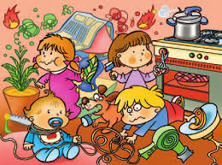
Come comportarsi in caso di incidenti domestici

Slide 2
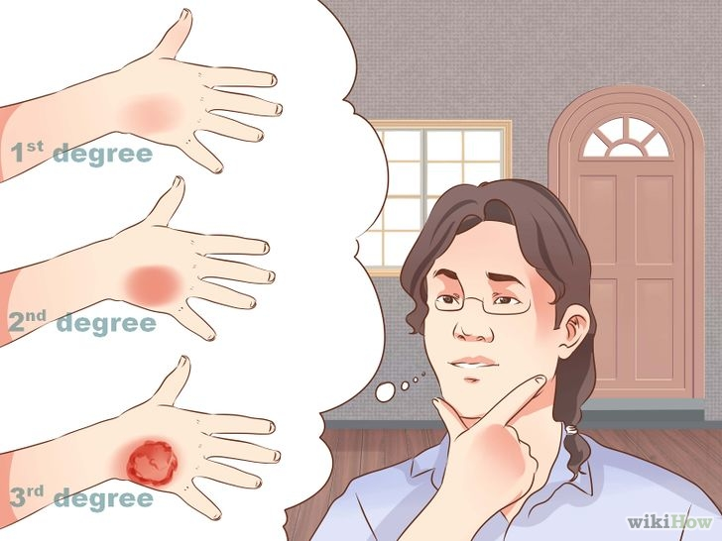
USTIONE che cos’è
L'ustione è un danno dei tessuti cutanei dovuto all'esposizione del tessuto stesso a fonti di varia natura: termica, chimica , elettrica o radiazioni.
Le ustioni di primo grado ,interessano solo la parte superficiale della pelle (epidermite).
Le ustioni di secondo grado superficiale,invece, riguardano primo strato (epidermide).
Ustioni di secondo grado profondo secondo strato (derma) .
Ustioni di terzo ,grado interessano l’epidermide, il derma e il tessuto sottocutaneo (ipoderma) e possono presentare o meno lesioni che in genere richiedono trattamenti chirurgici.

Slide 3
Tipo di ustione | Strati danneggiati | guarigione
I grado | Epidermide | 2-5 giorni
II grado superficiale | Epidermide e primo strato derma | 5-20 giorni
II grado profondo | derma | 21-35 giorni
III grado | Sottocute e tessuti profondi (muscoli ed ossa) | Molti mesi o mai (in assenza di terapia chirurgica)
Come si presentano | dolore
Eritema | Si
Flittene (vescica) | Si
Non sempre presente lesione tipica | Può non essere presente
Escara (tessuto necrotico) | No

Slide 4
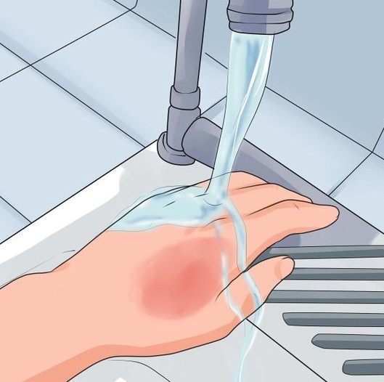
USTIONI cosa fare
Come trattare un'ustione di primo e secondo grado .
Mettete la parte ustionata sotto acqua corrente fredda e lasciatela per 10 /15 minuti; In alcuni casi di contatto con sostanze chimiche però (ad es. calce secca) l’acqua è assolutamente da evitare.
Coprite l'ustione con garza sterile. Se non ne disponete, Coprire la zona ustionata con biancheria di cotone ben pulita e bagnata, senza comprimere.
Posizionare il soggetto ben disteso e coprirlo, per evitare il calo della temperatura corporea.
Togliete all'infortunato anelli, orologio e indumenti che stringono prima che la zona ustionata comincia a gonfiarsi.

Slide 5
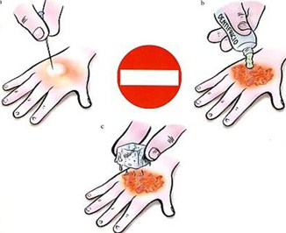
USTIONI cosa non fare
Non tentate di staccare lembi di indumenti carbonizzati rimasti attaccati alla pelle.
Non applicate nessun tipo di disinfettante, unguenti o soluzioni oleose. Non bucate le vesciche.
Non applicate cerotti e non toccate la zona ustionata.
Se l'ustione è estesa ad una vasta area del corpo, come un braccio, una gamba o il torace, ha probabilità di andare incontro a shock: deve, quindi, essere trasportata in un Pronto Soccorso il più rapidamente possibile.

Slide 6
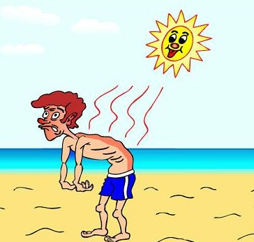
USTIONI cosa fare
Molte ustioni hanno bisogno di un intervento medico sia per il rischio di infezione sia perché la perdita di liquidi attraverso la lesione della pelle può far insorgere, nei casi più gravi, uno stato di shock. Un bambino piccolo, un malato, una persona anziana devono essere visitati da un medico in ogni caso. Un’ustione non va mai sottovalutata.

Slide 7
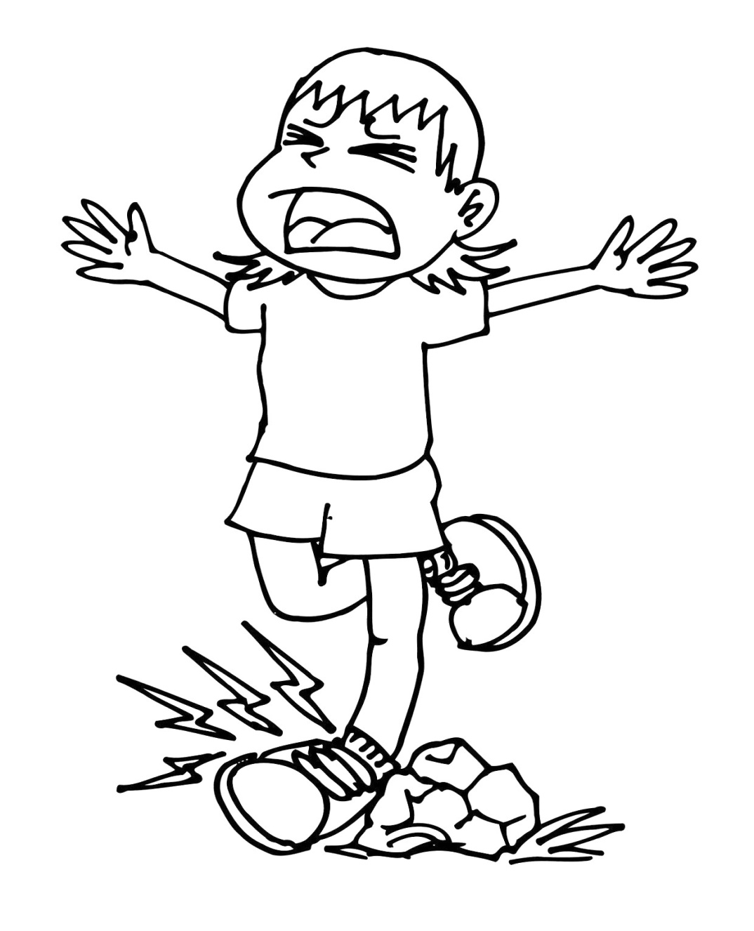
DISTORSIONE
Cos’è?
E’ quando uno o più legamenti di una articolazione è stato leso a causa di un trauma o di un brusco movimento e possono essere:
Lievi
gravi Che sintomi dà?
Dolore acuto, tumefazione, impotenza funzionale parziale.
Che fare?
Immobilizzare l’arto, applicare ghiaccio ed eventualmente inviare in Pronto Soccorso.

Slide 8
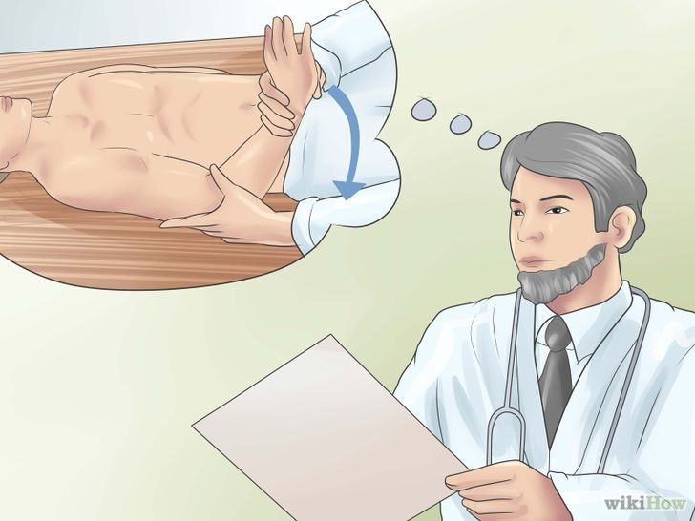
LUSSAZIONE
Cos’è?
Perdita dei rapporti reciproci tra i capi articolari di un’articolazione
Che sintomi dà?
Dolore violento, deformità articolare, impotenza funzionale.
Che fare?
Immobilizzare l’arto, non tentare di ridurre la lussazione, applicare ghiaccio e inviare in Pronto Soccorso.

Slide 9
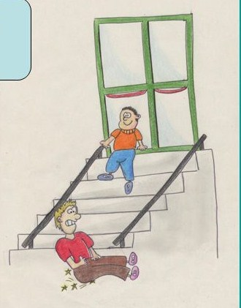
FRATTURA
Cos’è?
La frattura è l’interruzione della continuità di un osso. Può essere composta, scomposta o esposta.
Causa:
traumatica (diretto o indiretto),
patologica
chirurgica
Che sintomi dà?
Dolore vivissimo, deformazione dell’arto, impotenza funzionale (al movimento).

Slide 10
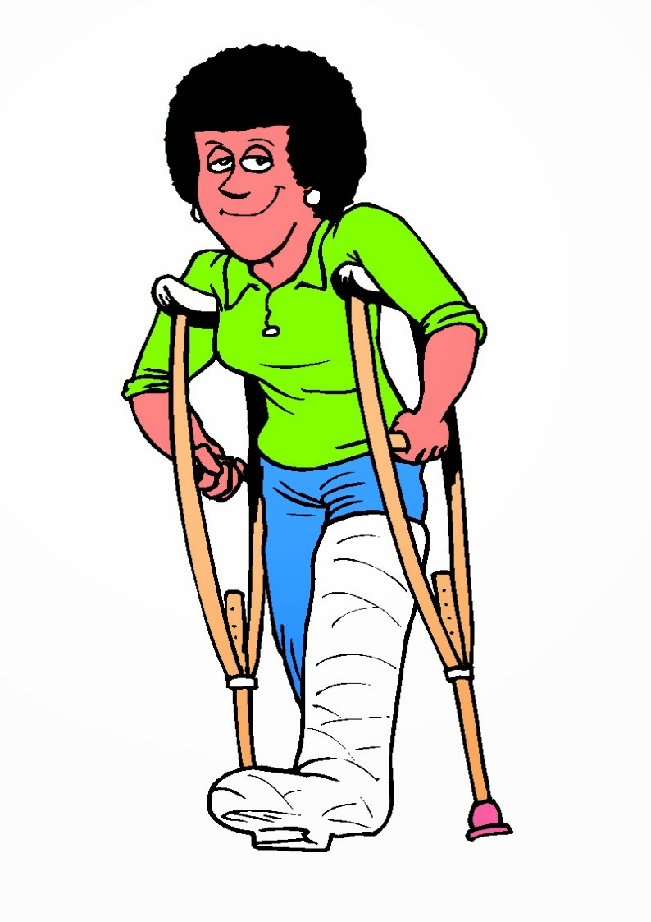
FRATTURA
Che fare?
Non tentare di ridurre la frattura, immobilizzare le articolazioni sopra e sotto la frattura, aiutandosi con supporti rigidi (steccare) e inviare in Pronto Soccorso.
Se la frattura è esposta, coprire con telo sterile (si rischia l’infezione) e immobilizzare

Slide 11
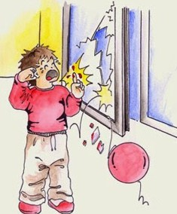
FERITE DA TAGLIO
Cosa fare
Una volta pulita,con acqua ossigenata, è buona norma coprire e proteggere la ferita,può essere utile una medicazione che ne accelera la guarigione.
In caso di ferite più profonde è opportuno recarsi al Pronto Soccorso o da uno specialista.

Slide 12
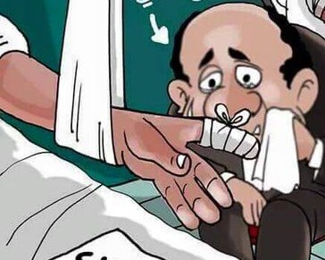
FERITE DA TAGLIO cosa non fare
Non trascurare un taglio o un’infezione della pelle, anche se di piccola entità;
Non appoggiare e alzare freneticamente la garza per verificare che il sangue non esca più: questo sistema ne ritarda la coagulazione;
Non lasciare tracce di sporco, sangue e fluidi sulla lesione: se la pulizia risulta inadeguata la guarigione potrebbe rallentare o addirittura complicarsi.

Slide 13
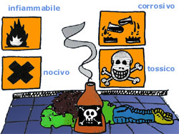
AVVELENAMENTO cos’è
Condizione patologica dovuta all’introduzione di una sostanza velenosa o tossica nell’organismo. Il contatto con il veleno può avvenire con diverse modalità (via cutanea, orale, inalatoria, endovenosa ecc

Slide 14
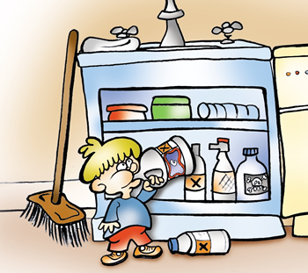
AVVELENAMENTO
La maggior parte delle intossicazioni si realizza in ambiente domestico.
Sono soprattutto i bambini ad andare incontro ad avvelenamenti accidentali in casa; specialmente quelli di età compresa fra i tre e i sei anni, dotati come sono di una forte curiosità non ancora tenuta a freno da un sufficiente senso critico.
Essi pertanto tendono a portare alla bocca e a ingerire le cose più svariate, senza rendersi conto della pericolosità di quanto stanno facendo, o ritenendo che si tratti di dolci o altri alimenti appetibili.

Slide 15
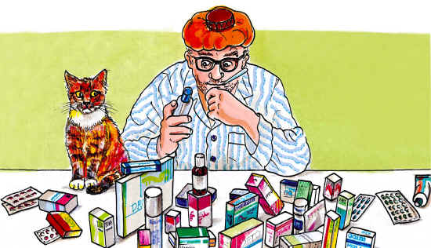
AVVELENAMENTO
Di avvelenamenti accidentali possono restare vittime, sempre in ambiente domestico, anche persone adulte che ingeriscono, per esempio, medicinali scaduti o in quantità diverse a quanto prescritto; particolarmente pericolosi sono farmaci conservati in un contenitore diverso da quello originale e magari contrassegnati in maniera poco chiara.
Cibi scaduti o mal conservati (vedi sottoaceti)

Slide 16
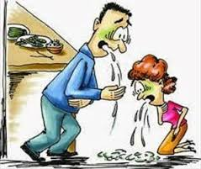
AVVELENAMENTO
Soccorrere la vittima di un avvelenamento non è facile, richiede molto sangue freddo per non aggravare le sue condizioni con manovre sbagliate.
Il rimedio più ovvio è quello di far espellere all’intossicato la maggior parte del veleno con il vomito: ma questa misura è controindicata se il veleno è un acido o una base forte, oppure se si tratta di petrolio, benzina o solventi.
Se si possono escludere queste possibilità, si induce il vomito.
É necessario assistere l’infortunato, tenendogli la testa bassa e girata da un lato, in modo che il vomito non lo soffochi.

Slide 17
AVVELENAMENTO
Se la vittima è cosciente, cercate di scoprire che cosa ha inghiottito e telefonate ad un centro antiveleni per avere nozioni precise su come comportarvi.
Se la vittima è priva di conoscenza, chiamate subito un'ambulanza.
Importante avere tra i numeri telefonici di emergenza, anche quello di un centro antiveleni.
In presenza di sintomi e nel sospetto di avvelenamento andare sempre al pronto soccorso , spesso è necessario eseguire una lavanda gastrica
Se possibile portare anche il liquido, cibo o altro sospetto così da poter essere analizzato

Slide 18
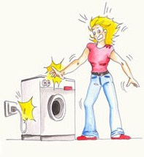
FOLGORAZIONE
Cosa fare:
Se qualcuno resta folgorato, la prima cosa da fare è quella di interrompere il passaggio di corrente dell'apparecchio elettrico che ha causato l'infortunio.
Un segnale ammonitore di pericolo, da non sottovalutare, è il lieve pizzicore che si sente sfiorando con la mano la maniglia o la parte metallica di un elettrodomestico frigo,lavatrice ecc..

Slide 19
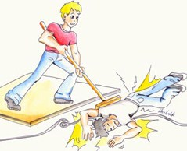
FOLGORAZIONE
Cosa fare:
Vittima di una scarica elettrica.
Togliete immediatamente la spina dell'apparecchio dalla presa.
Se non potete raggiungere la presa, disattivate tutto l'impianto elettrico, facendo scattare l'interruttore generale.
Se non avete la possibilità di disattivare l'impianto elettrico, abbiate l'avvertenza di posare i piedi su qualcosa di asciutto e isolante (uno spesso strati di giornali, un tappetino di gomma, una cassetta di legno) e allontanate la vittima dall'apparecchio utilizzando il manico di scopa o una seggiola di legno

Slide 20
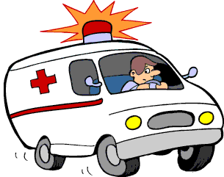
FOLGORAZIONE
Cosa fare :
Per allontanare la vittima dall'apparecchio non usate nulla che sia umido o metallico.
Non toccate la vittima con le mani.
Se l'infortunato ha avuto una perdita di conoscenza o è rimasto ustionato, chiamate un'ambulanza o portatelo a un Pronto Soccorso.
In ogni caso la vittima di folgorazione deve essere vista dal medico.
Informate i medici di quanto a lungo la vittima è rimasta a contatto con la fonte di elettricità.

Slide 21
MALORE
Cosa Fare:
Avvisare subito chi è presente in casa.
Evitare di assumere o somministrare farmaci, liquidi o altro e attendere l'arrivo del soccorso medico.
Cercare di tranquillizzare l'infortunato sullo stato di salute .
Non lasciate mai il paziente solo, specie se ancora privo di coscienza
Avvisare /chiamare il soccorso sanitario (118)solo in caso di assoluta necessità.

Slide 22
CASSETTA PRIMO SOCCORSO
Molto utile avere in casa
Guanti sterili monouso (2 paia).
Flacone di soluzione cutanea di iodopovidone al 10% di iodio da 125 ml (1).
Flacone di soluzione fisiologica (sodio cloruro 0,9%) da 250 ml (1).
Compresse di garza sterile 18 x 40 in buste singole (1).
Compresse di garza sterile 10 x 10 in buste singole (3).
Pinzette da medicazione sterili monouso (1).
Confezione di cotone idrofilo (1).

Slide 23
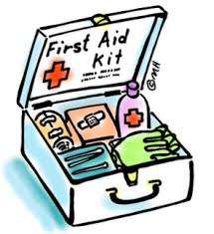
CASSETTA PRIMO SOCCORSO
Confezione di cerotti di varie misure pronti all'uso (1).
Rotolo di cerotto alto cm 2,5 (1).
Rotolo di benda orlata alta cm 10 (1).
Un paio di forbici (1).
Un laccio emostatico (1).
Confezione di ghiaccio pronto uso (1).
Molto utile avere una cassetta di primo soccorso anche in autovettura.

Slide 24
CONCLUSIONI
Nel caso di emergenza sanitaria chiedere aiuto al 118 - servizio pubblico di soccorso sanitario.
E’ fondamentale fornire all’operatore della centrale (118), nel minor tempo possibile, tutte le notizie per attivare ed inviare sul posto il mezzo o i mezzi di soccorso idonei alle necessità del caso.
Prepararsi mentalmente a ciò che bisogna dire per non rimanere imbambolati con il telefono in mano!...
Occorre un’ambulanza con estrema urgenza per un ragazzo/ anziano/ bambino di circa….età…con… descrivere sintomatologia (arresto cardiaco, difficoltà respiratoria,in che condizioni si trova).
Riportare bene l’indirizzo… via anagni 10 (uno-zero), scala A (ancona), zona della città. Il cognome sulla porta/citofono è…. cognome/nome.
Identificarsi (nome e cognome), il telefono da dove chiamo è .0622555...»
Senza queste notizie fondamentali a nulla vale gridare, imprecare e chiedere aiuto!
Non riattaccare mai il telefono per primi!
Attendere che tale manovra venga effettuata dall’operatore: potrebbe ancora voler acquisire qualche altra notizia!

